Slide 1
«Огонек здоровья»
Белая Ольга Андреевна

Slide 2
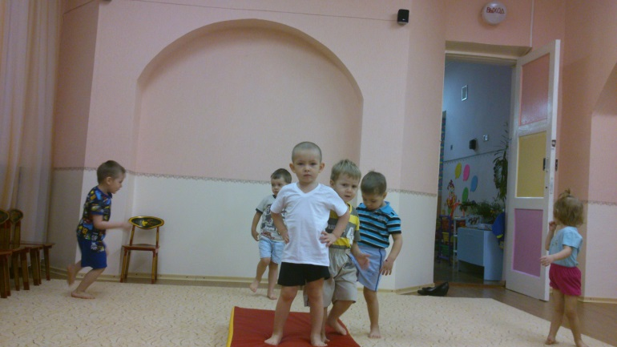
Элементы Технологии сохранения и стимулирования здоровья
Дифференцированный подход на занятиях по физической культуре

Slide 3
Цель:
Воспитать полноценного физически развитого ребенка
Задачи:
Способствовать полноценному физическому развитию детей.
Поддерживать и развивать потребность в самостоятельной двигательной активности.
Укрепление свода детской стопы.
Формирование правильной осанки.

Slide 4
Планируемые результаты
Снижение заболеваемости, укрепление здоровья детей
Повышение уровня физической подготовленности

Slide 5
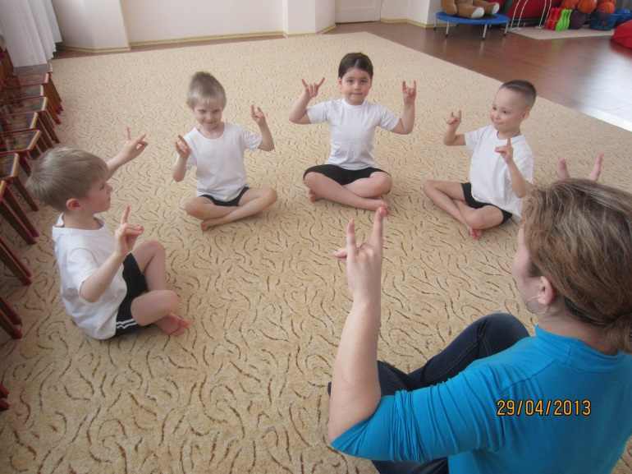
Оздоровительный характер:
Подбор упражнений на всестороннее оздоровление и укрепление организма

Slide 6
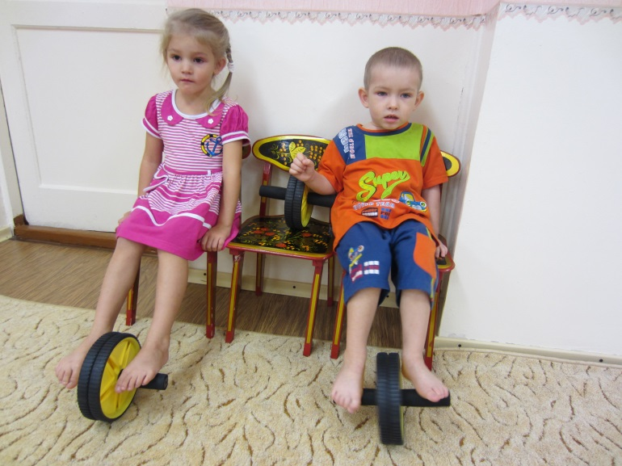
Адекватность физической нагрузки
возрастным и индивидуальным особенностям

Slide 7
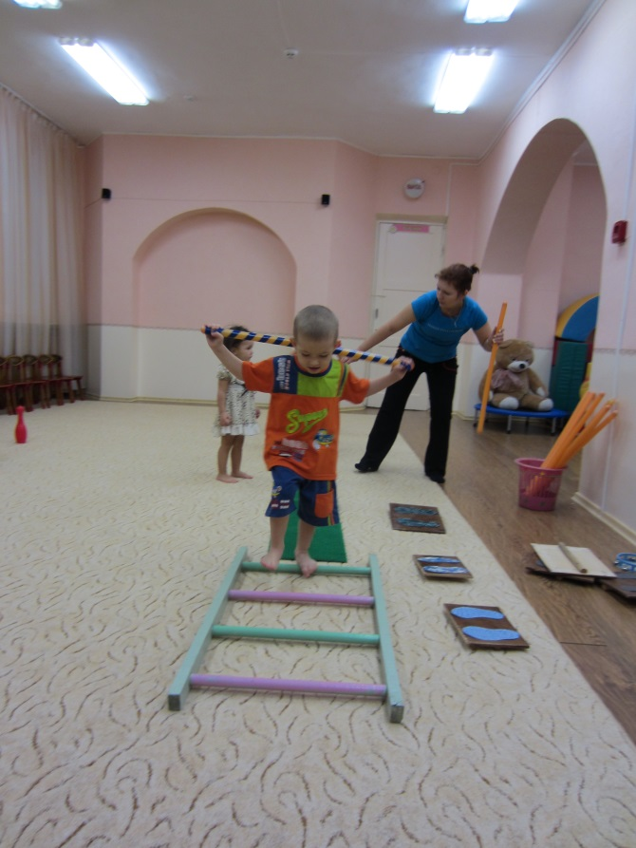
Индивидуально-дифференцированный подход
Распределение детей с учетом уровня двигательной активности, состояния здоровья, уровня физической подготовленности

Slide 8
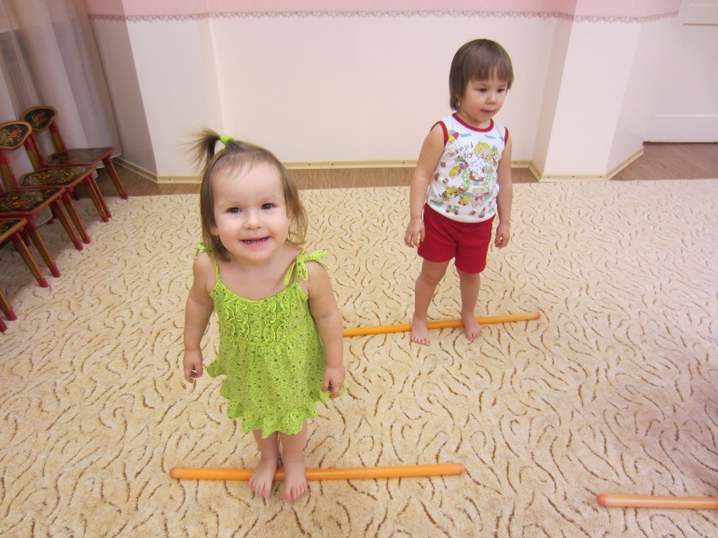
Дифференцированный подход
1 подгруппа – даётся больше повторов; упражнения средней и низкой интенсивности. Двигательные задания направлены на развитие внимания детей, ловкости, координации движений, точности выполнения различных действий, 20 % занимают упражнения высокой интенсивности.

Slide 9
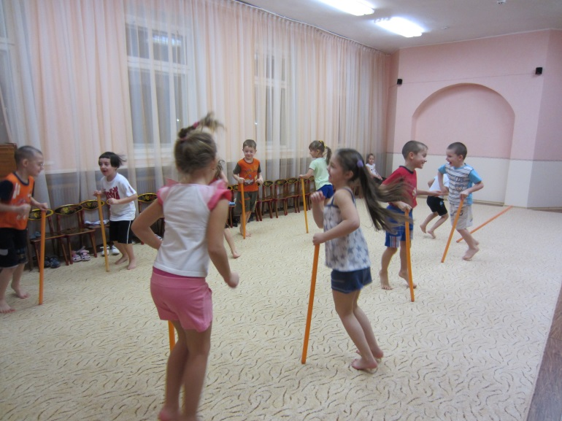
Дифференцированный подход
2 подгруппа – предлагаются упражнения средней и высокой интенсивности.
90 % - упражнения высокой интенсивности
10 % - низкой интенсивности.

Slide 10
Структура занятия
Вводная часть (5-7 мин) настраивает на выполнение двигательных заданий, активизирует внимание, создает положительные эмоции.
Основная часть (12-15 мин) направлена на развитие функциональных и двигательных возможностей, формирование умений и навыков выполнения комплексов ОРУ и ОВД.. После выполнения ОРУ, дети делятся на группы для выполнения ОВД. Заканчивается основная часть подвижной игрой для обоих подгрупп.
Заключительная часть (4 – 5 мин) происходит постепенный переход от достаточно высокой физической нагрузки к спокойному состоянию организма. Детям предлагаются малоподвижные игры на ориентировку в пространстве, хороводные игры, упражнения на релаксацию.

Slide 11
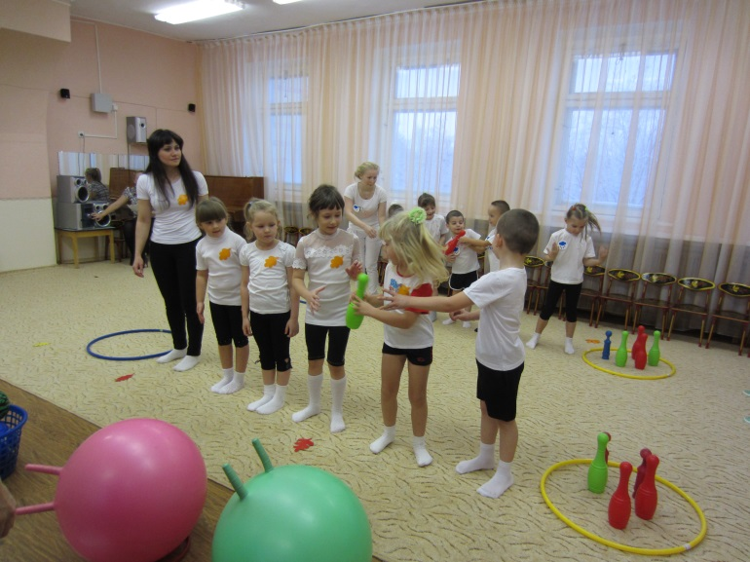
Работа с родителями
Успешное решение оздоровительных задач физического воспитания возможно на основе совместной деятельности с семьей

Slide 12
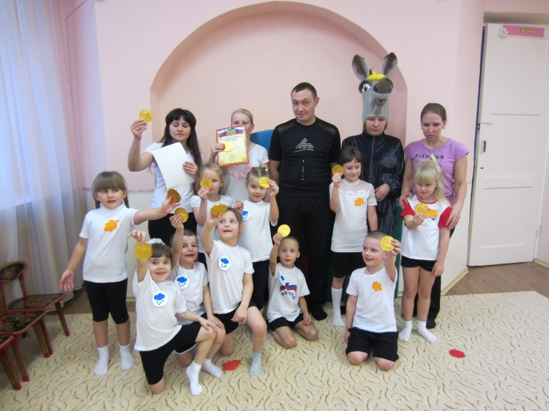
результаты
Снижение заболеваемости
Укрепление стопы
Приобщение к ценностям физической культуры

